Slide 1
Itsenäisen Suomen historia
Hi3 Kotkan lyseo, kevät 2024

Slide 2
Ohjeita
Kirja: Forum 3, Otava
Poissaolot: selvitettävä Wilmaan, yli viisi luvatonta poissaoloa johtaa kurssin arvioimatta jättämiseen
Arviointi: tuntiaktiivisuus, peda.net –tehtävät (pakolliset), koe, itsearviointi

Slide 3
Oppikirja
Palautetaan kokeen yhteydessä
Arviointi vasta, kun kirja on palautettu
Pidä huolta kirjasta
Korvausvelvollisuus huonokuntoisen kirjan palautuksesta

Slide 4
Sisällöt
Autonomian aika
1860-luvun murros ja teollistuminen
Venäläistämiskaudet ja Suomen itsenäistyminen 1917
Sisällissota 1918
1920-30-luvun radikalismi ja eripura
Talvi- ja jatkosota 1939-44
Vaaran vuodet 1944-48 ja Paasikiven linja
Urho Kekkosen presidenttikausi 1956-1981

Slide 5
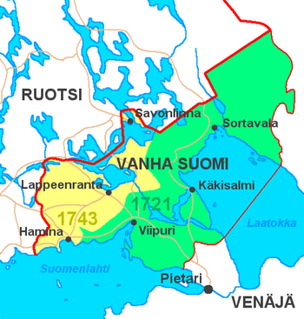
Suomi oli yli 600 vuotta osa Ruotsia, n. 1100-luvulta vuoteen 1809
Ns. vanhan Suomen alue, joka liitettiin jo 1700-luvulla Venäjään
Ruotsi laajimmillaan 1600-luvulla

Slide 6
Mitä Suomi omaksui Ruotsilta?
Kristinusko (luterilaisuus)
Ruotsin kieli
Maallinen hallinto: lait, läänit, verot..
Itsevaltius
Säädyt: aatelisto, papisto, porvaristo, talonpojat
Talous: esim. metsä- ja metalliteollisuus

Slide 8
Mistä syystä käytiin Suomen sota 1808-1809 ja Suomi liitettiin osaksi Venäjän keisarikuntaa?

Slide 11
Napoleon ottaa vastaan Aleksanteri I:n lautalla Niemenjoella Tilsitissä.

Slide 12
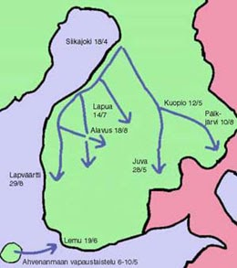
Suomen sota 1808-1809
Kesä-elokuu 1808
Helmi-huhtikuu 1808

Slide 13
Suomen autonominen asema 1809-1917 kpl 1.
Ruotsi menetti Suomen Venäjälle Suomen sodassa (Haminan rauha 1809)
Keisari Aleksanteri I kutsui Suomen säädyt koolle (Porvoon maapäivät)
Suomi säilytti vanhan perustuslain, ruotsin kielen, luterilaisen uskon ja säätyjen erioikeudet
Suomelle autonomia eli itsehallinto
Omat hallintoelimet: senaatti → valta suomalaisilla virkamiehille
Suomessa kerätyt verot jäivät Suomeen
Helsingistä pääkaupunki 1812
Tulliraja (Suomen ja Venäjän välille) ja rupla valuutaksi kruunun rinnalle

Slide 14
Haminan rauha 17.9.1809 (nyk. Johanneksen kirkko)

Slide 15
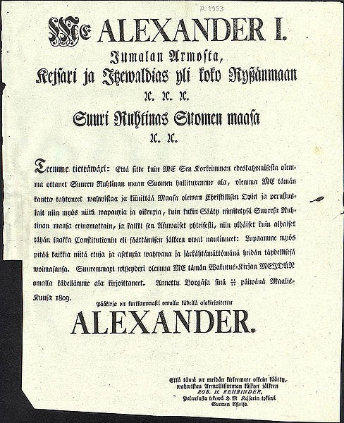
Aleksanteri I (keisarina 1801-1825) ja hallitsijanvakuutus

Slide 16
Porvoon maapäivät 1809

Slide 17
Kansallinen herääminen (kpl 1.)
1800-luvulla syntyi nationalismi
→ korosti valtion muodostamista kansallisuuden (kieli, kulttuuri, historia) pohjalle, ajattelu levisi myös Suomeen
Porvoon maapäivät vahvisti kansallistunnetta Suomessa: kuviteltiin, että Suomi oli lähes suvereeni valtio (Aleksanteri I: ”Suomi on kohotettu kansakuntien joukkoon.”)
“Kansallisia herättäjiä” mm. J. L. Runeberg, J. V. Snellman, E. Lönnrot ja Z. Topelius
→ Fennomaanit tutkivat suomalaista kulttuuria, ei johtanut poliittisiin taisteluihin
1800-luvun lopulla nationalismi yleistyi taiteessa (kansallisromantiikka) ns. venäläistämiskausien 1899-1917 aikana: mm. Jean Sibelius, Albert Edelfelt, Akseli Gallen-Kallela, Pekka Halonen..

Slide 18
Esittelyvideot
J.V. Snellman:
https://areena.yle.fi/1-3456818
Sakari Topelius:
https://areena.yle.fi/1-4376157
J.L Runeberg:
https://areena.yle.fi/1-3295704
Lönrrot ja Kalevala
https://yle.fi/aihe/artikkeli/2012/11/07/kalevalan-paiva-282

Slide 19
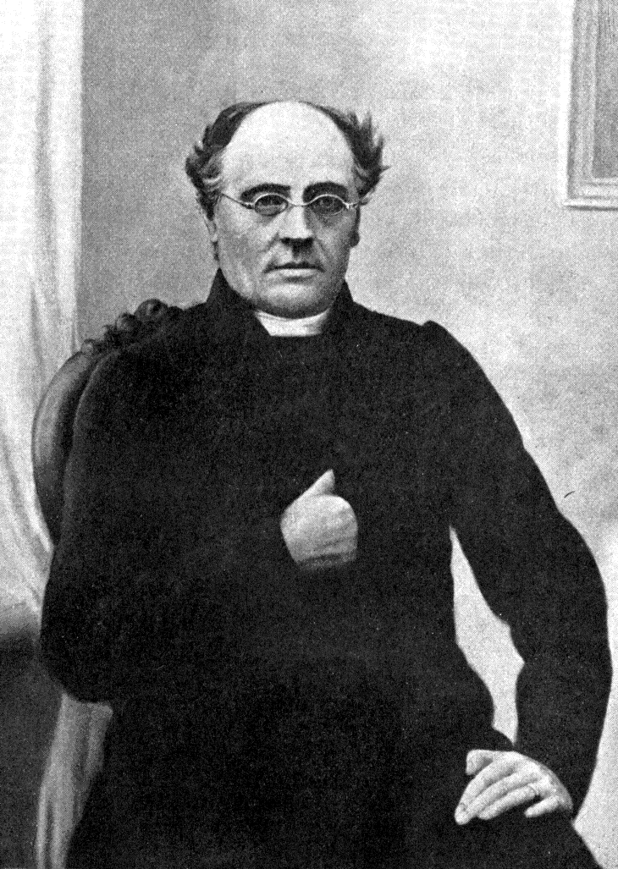
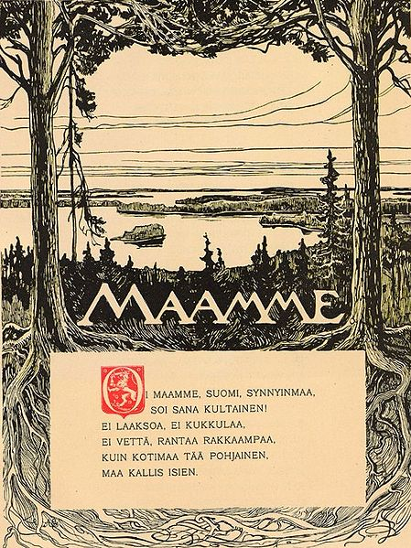
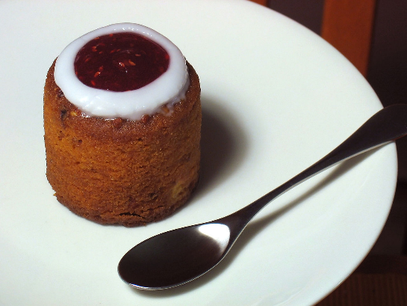
J.L. Runeberg ja Maamme-runo

Slide 20
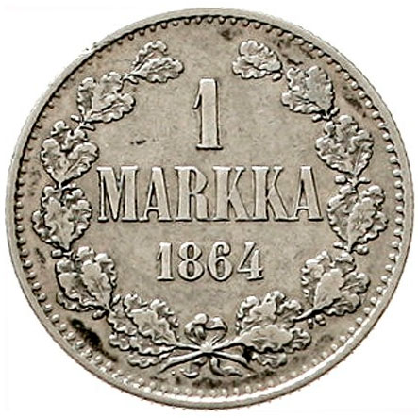
J.V Snellman ja hopeamarkka (1864)

Slide 21
Snellman esittelee kieliasetusta tsaari Aleksanteri II:lle v. 1863

Slide 22
Elias Lönnrot

Slide 23
Lönnrot kielentutkijana
Lönnrotin keksimiä sanoja ovat muun muassa kansallisuus, kirjallisuus, kuume, laskimo, valtimo, muste, pöytäkirja, esitys, itsenäinen, kieltolaki, mietelmä, monikko, yksikkö, sivistys, sopimus, tasavalta, toisinto ja äänioikeus

Slide 24
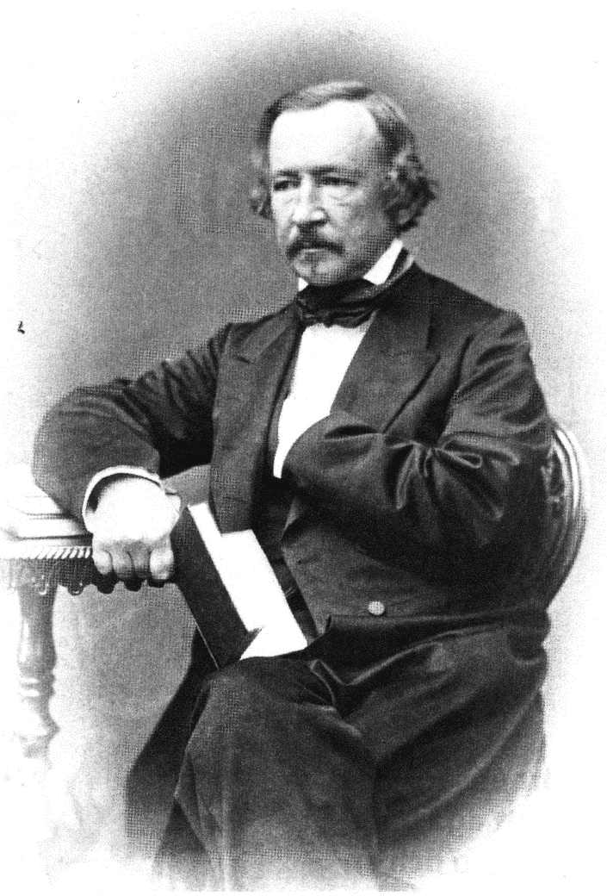
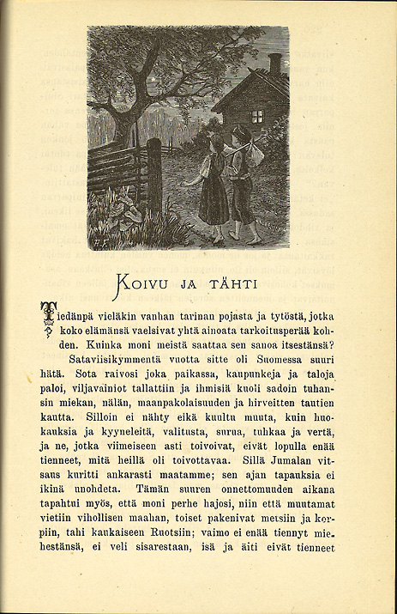
Z. Topelius

Slide 25
Sammon puolustus 1896, Akseli Gallen-Kallela (kansallisromantiikka)

Slide 26
Niittomiehet 1891 - Pekka Halonen (kansallisromantiikka)

Slide 27
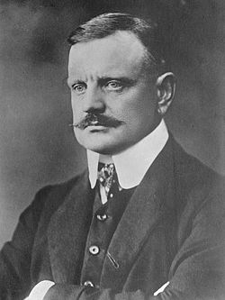
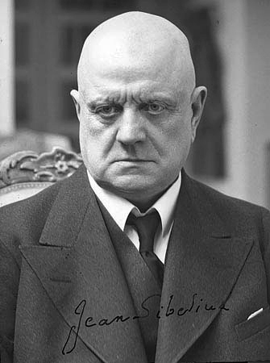
Jean Sibelius 1865-1957

Slide 28
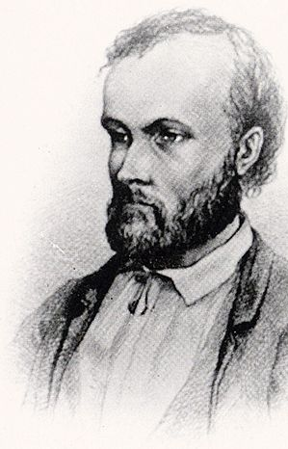
Aleksis Kivi 1834-1872

